Slide 1


SAMVA
UF
SISTEMA DE ANÁLISE E MONITORAMENTO DE VARIÁVEIS AMBIENTES EM UNIDADES FRIGORÍFICAS
Cristofer Gaier Sais
Orientador: Prof. Rogério Malta Branco
Coorientador: Prof. Ivoni Carlos Acunha Junior

Slide 2
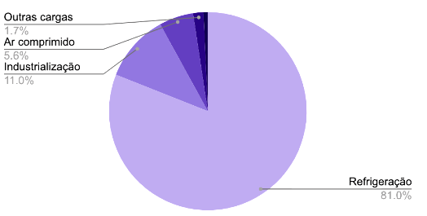
SAMVA
UF
Justificativa:
Indústrias têm investido fortemente na automação;
Plantas frigoríficas geram um elevado custo energético;
Monitoramento do microclima para a customização das atuações em câmaras frigoríficas.
Justificativa

Slide 3
SAMVA
UF
Objetivos:
Elaboração de um módulo capaz de coletar e enviar dados do ambiente a uma plataforma de monitoramento;
Elaboração do hardware do módulo de aquisição de dados;
Desenvolvimento do firmware do módulo de aquisição de dados;
Desenvolvimento do invólucro do módulo de aquisição de dados;
Construção de uma aplicação para análise e monitoramento dos dados.
Objetivos

Slide 4
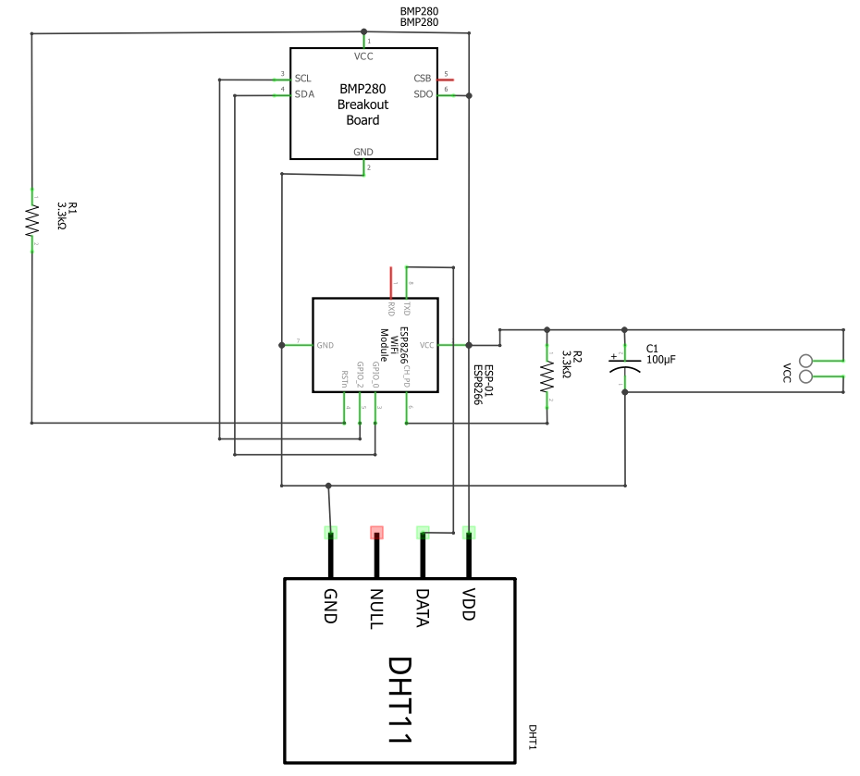
SAMVA
UF
Hardware:
Utilização do módulo ESP-01 e dos sensores DHT11 e BMP280;
Elaboração e construção da placa de circuito impresso (PCI).
Projeto e implementação

Slide 5
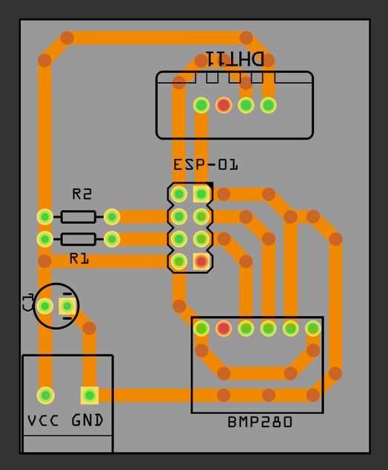
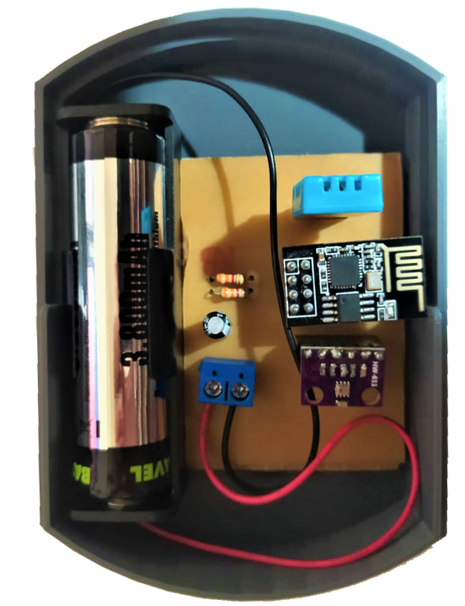
SAMVA
UF
Hardware:
Utilização do módulo ESP-01 e dos sensores DHT11 e BMP280;
Elaboração e construção da placa de circuito impresso (PCI).
Projeto e implementação

Slide 6
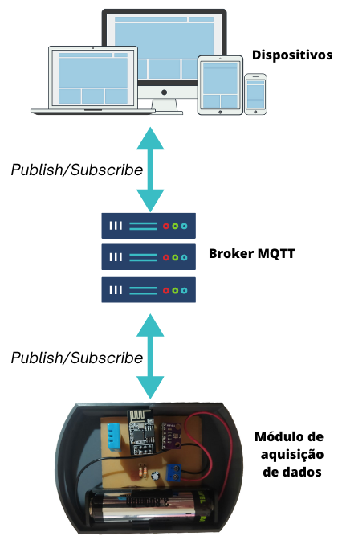
SAMVA
UF
Firmware:
Aquisição de dados (temperatura, umidade e pressão);
Envio de dados por telemetria (MQTT) para a plataforma de armazenamento e análise dos dados;
Linguagem Micropython;
Biblioteca uMQTT.simple;
Economia de Energia com Light Sleep.
Projeto e implementação

Slide 7
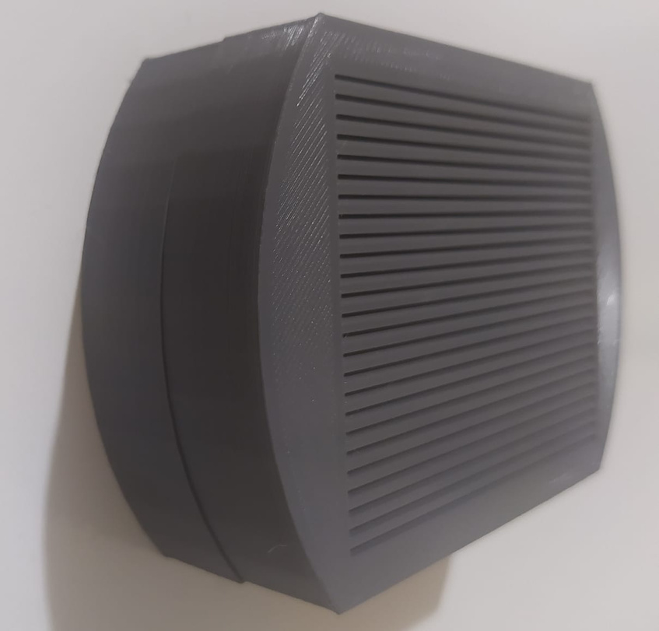
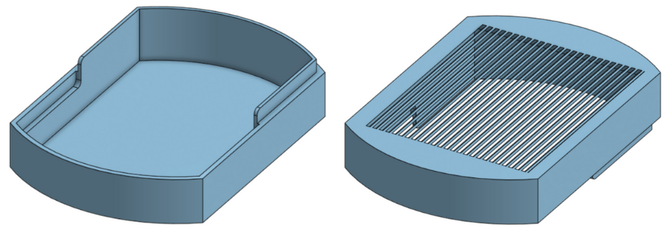
SAMVA
UF
Invólucro:
Projeto e implementação

Slide 8
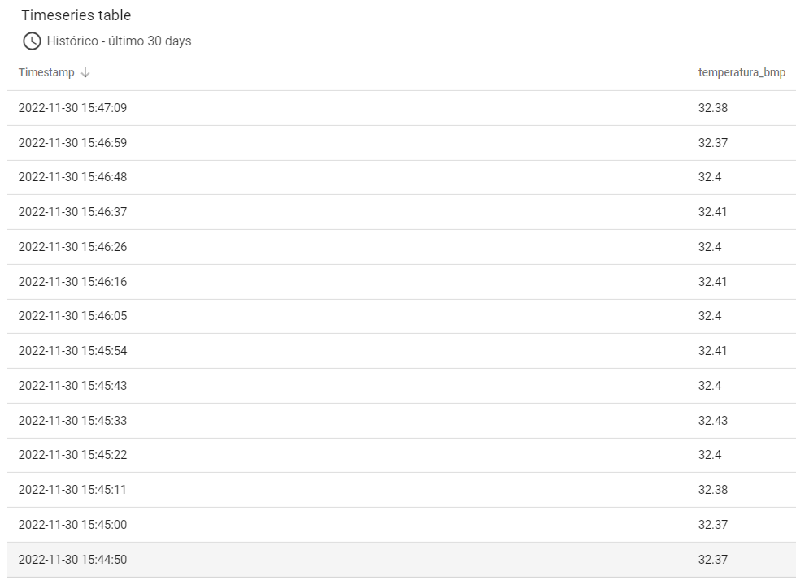
SAMVA
UF
Plataforma IoT:
Utilização da plataforma ThingsBoard;
Criação de uma aplicação personalizada;
Elaboração do Dashboard.
Projeto e implementação

Slide 9
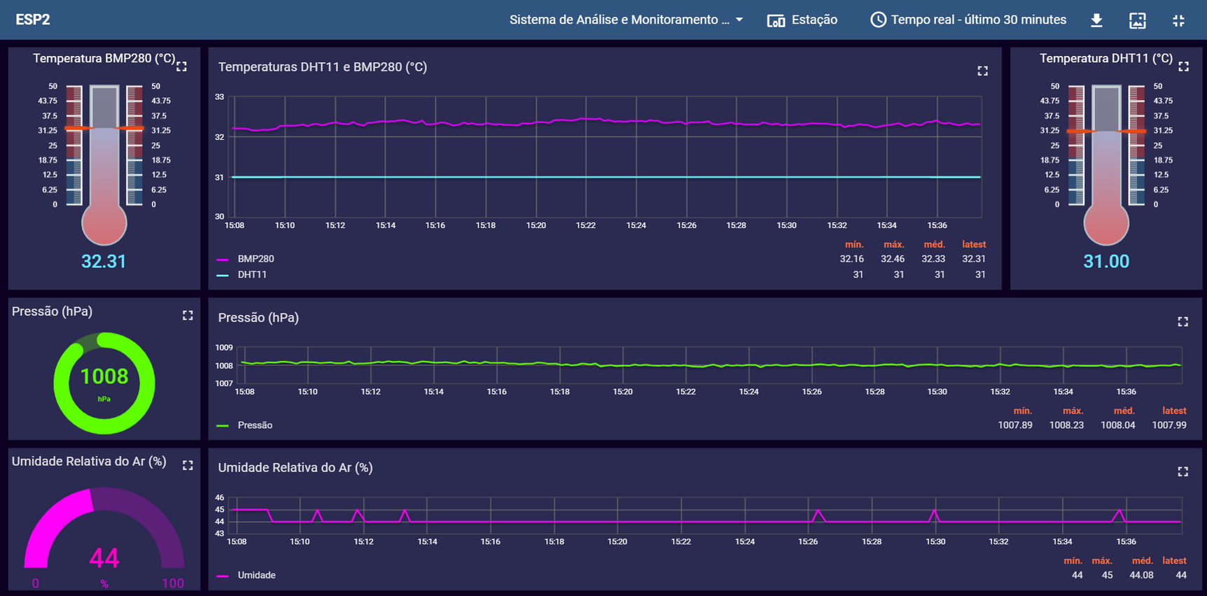
SAMVA
UF
Projeto e implementação

Slide 10
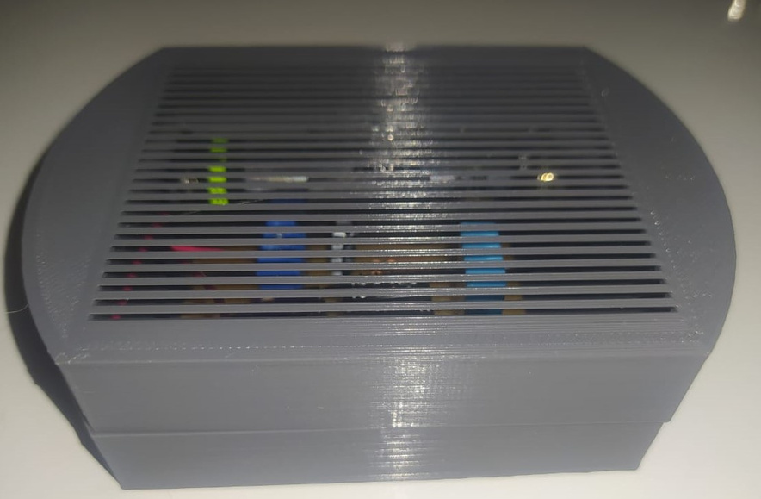
SAMVA
UF
Resultados:
Aquisição de dados efetiva e conforme os parâmetros definidos;
Implementação da função Light Sleep realizada com sucesso;
Invólucro atendendo os requisitos para a proteção de chuvas;
Recepção dos dados em tempo real na plataforma ThingsBoard.
Resultados

Slide 11
SAMVA
UF
Conclusão:
Através da conclusão dos objetivos específicos, foi possível alcançar o objetivo geral;
Dificuldade de implementação do modo Deep Sleep (sono profundo) no módulo ESP-01;
Elaboração e implementação de uma função que evite perda de dados caso não haja conexão estável com a internet;
Definir o tempo de Light Sleep dos módulos através da plataforma ThingsBoard.
Conclusão

Slide 12
SAMVA
UF
Obrigado!

